Slide 1
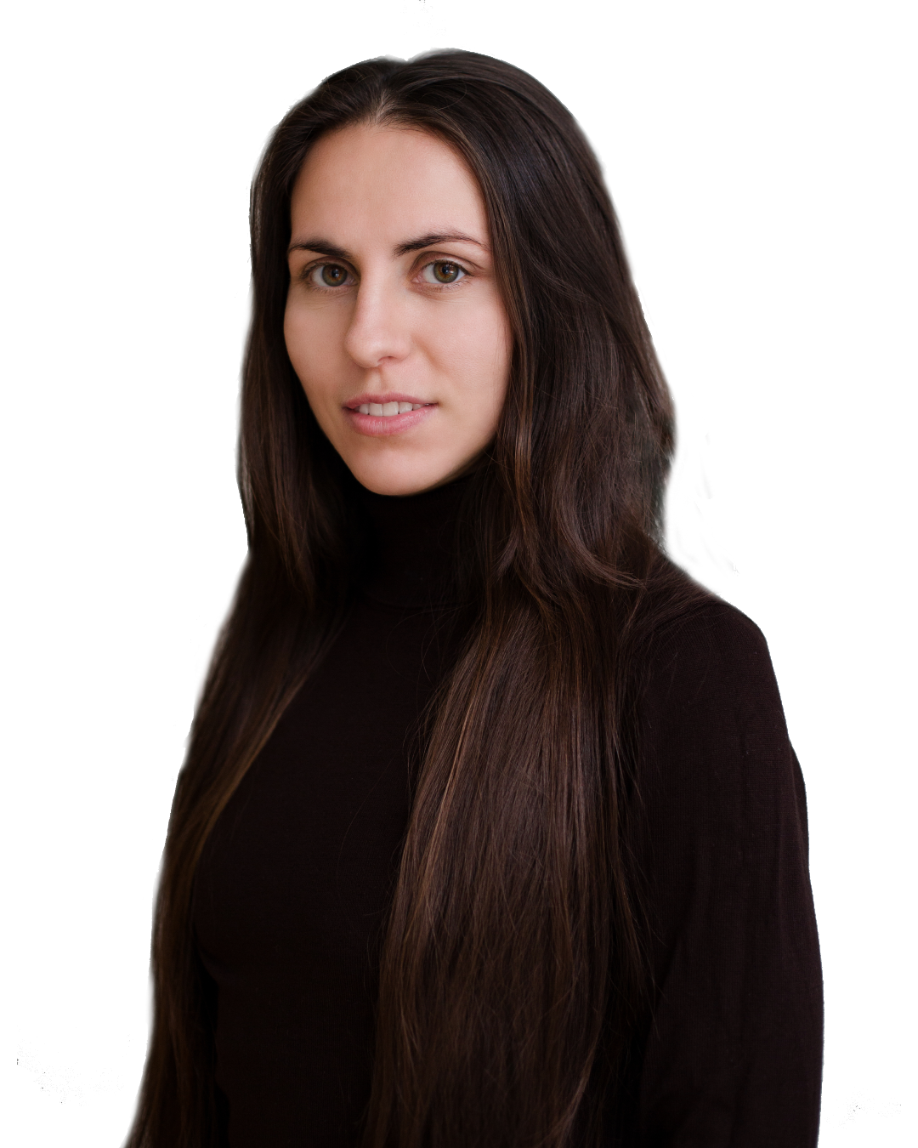
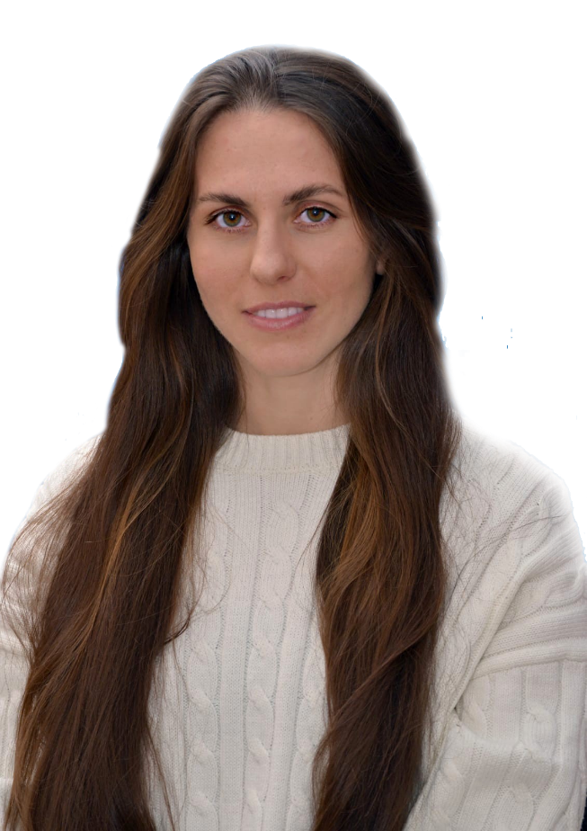
Муниципальное бюджетное учреждение дополнительного образования
«Детско-юношеский центр»
Городской конкурс педагогического мастерства
«Педагог года»
Номинация «Сердце отдаю детям»
Открытое занятие
«Ознакомление с новым видом деятельности по дополнительной общеобразовательной программе «Туристское многоборье».
Любушкина
Екатерина Александровна
педагог дополнительного образования

Slide 2
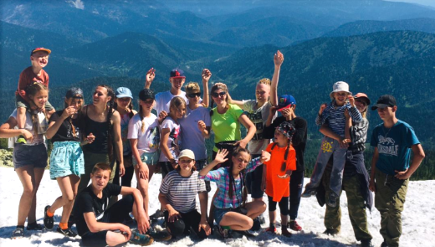
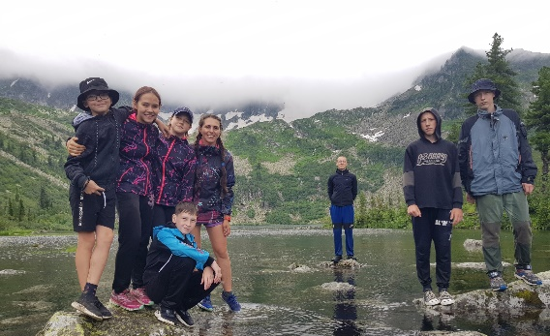
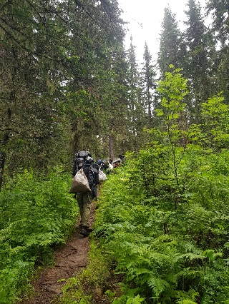
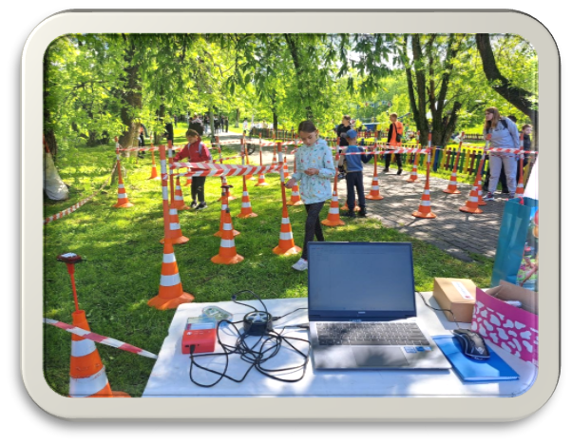
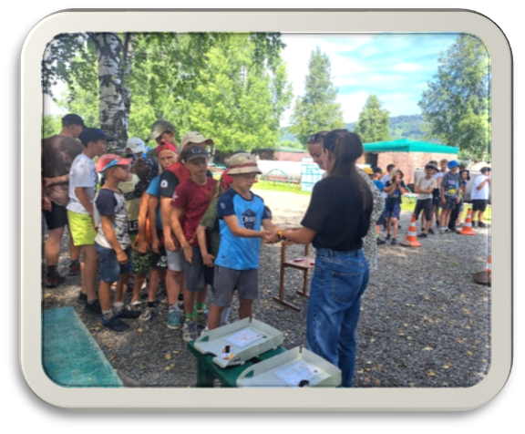
Туристское многоборье
Спортивный туризм
Походы
Спортивное ориентирование

Slide 3
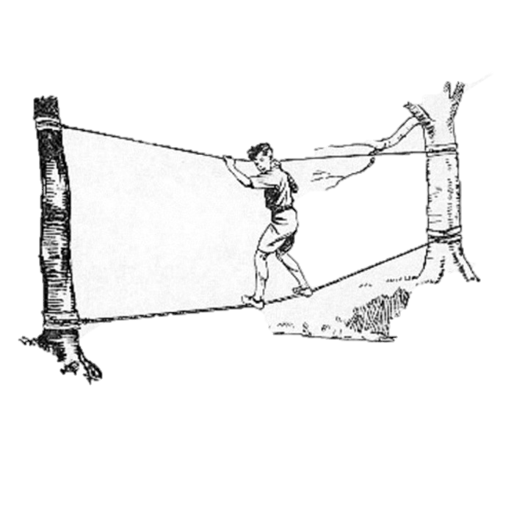
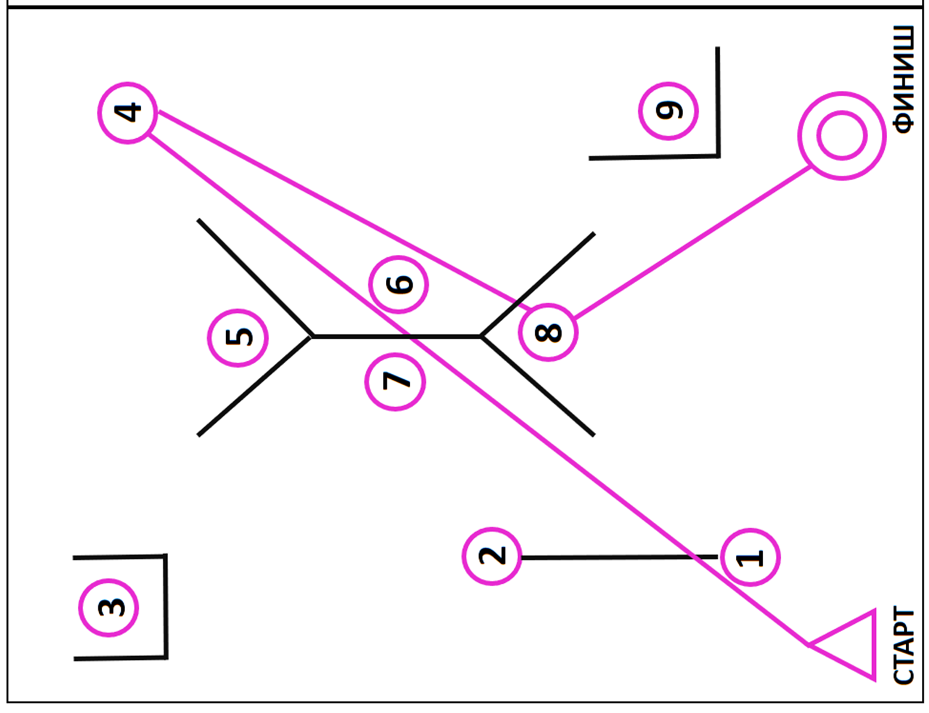
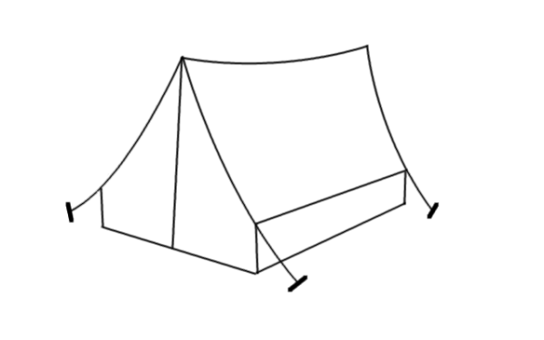
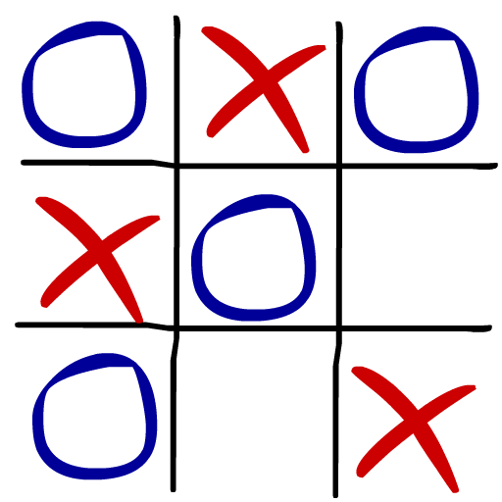
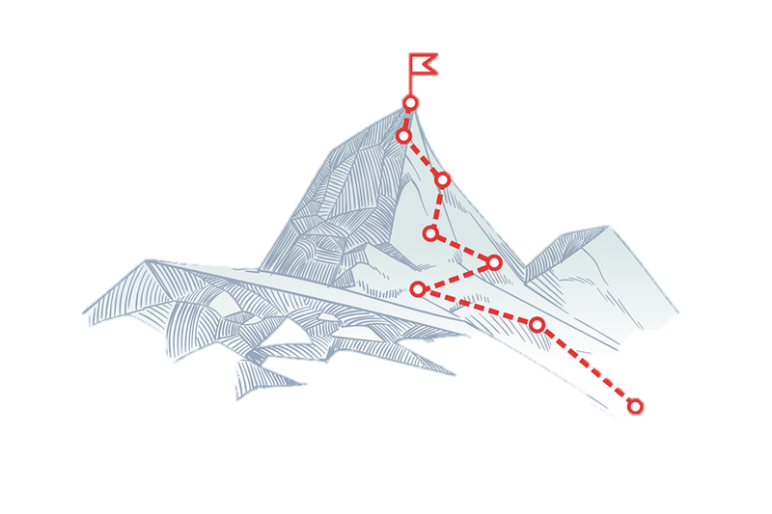
Переправа через
горный ручей
3
1
4
Привал
Бивак
Финиш
5
2
Ориентирование
в лесу
Подъем на
вершину
6
Старт
Стена успеха

